Slide 1
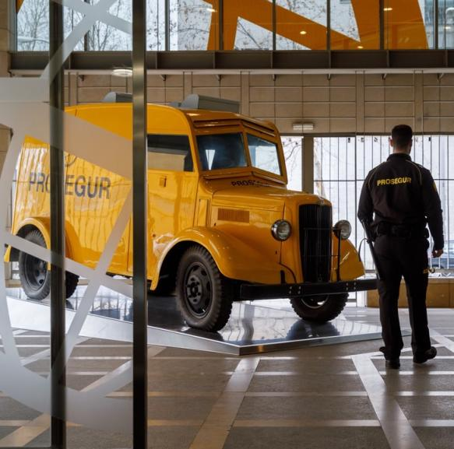
Prosegur Cash

Slide 2
ÍNDICE
Introducción Grupo Prosegur
Prosegur Cash
Soluciones Cash
  Logística de Valores y Gestión Efectivo
  Cash Today
  ATM / Banca
  Transporte Internacional y Carga Valorada
  Crypto y Corban
  GELT y ChangeGroup

Slide 3
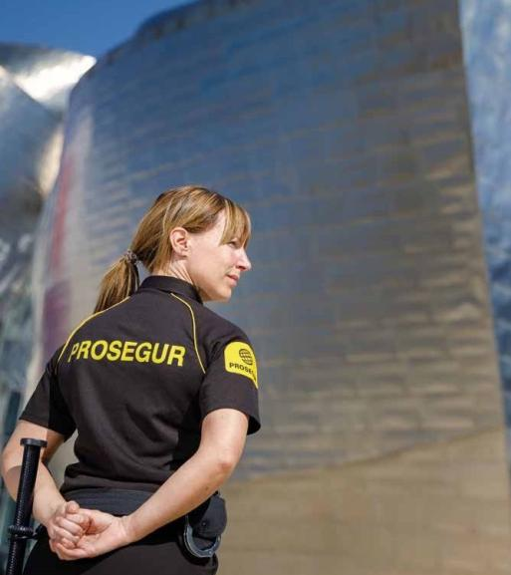
INTRODUCCIÓN
Prosegur es uno de los líderes mundiales del sector de la seguridad privada. Con un enfoque integral de seguridad, se consolida como socio global.
Año de constitución 1976.
Cotización en la bolsa de Madrid desde 1987. Prosegur cash desde 2017.
Facturación de €3.498m en 2021.
Más de 150.000 empleados en todo el mundo.

Slide 4


INTRODUCCIÓN
Tres ejes fundamentales
En Prosegur trabajamos para hacer del mundo un lugar más seguro cuidando a las personas y las empresas, manteniéndonos a la vanguardia de la innovación.
Innovación
Compromiso
Cercanía
Impulsamos la eficiencia de las empresas optimizando su tiempo y sus recursos.
Combinamos las mejores capacidades humanas y tecnológicas.
Incorporamos toda nuestra experiencia y nos mantenemos a la vanguardia de la innovación.
Nuestra pasión es proteger a los otros, ya sean clientes, el planeta o nuestros compañeros.
Queremos generar un impacto positivo en la vida de las personas y las empresas a las que protegemos.
Fomentamos la empatía y la transparencia en favor de la colaboración y la eficiencia.
Creemos que el desarrollo personal y empresarial se alcanza creando entornos estables y a la vez dinámicos.
Aportamos nuestro esfuerzo para asegurar que todo funciona correctamente y así nuestros clientes pueden concentrar su energía en lo que más les importa, su negocio.

Slide 5
INTRODUCCIÓN
Líneas de Negocio
PROSEGUR CASH
PROSEGUR SEGURIDAD
Soluciones para el transporte de efectivo o mercancías valiosas y para la automatización de la gestión de efectivo de cualquier tipo de negocio.
Integramos la excelencia de nuestra Vigilancia con la última Tecnología para estar a la altura de las necesidades de nuestros clientes.
PROSEGUR AVOS
PROSEGUR ALARMAS
Protección ante posibles ataques en el mundo virtual que puedan poner en peligro la seguridad de una empresa o negocio.
La solución para hogares y negocios del líder en seguridad, con servicios que van desde la propia alarma hasta la localización de personas o vehículos.

Slide 6
Prosegur Cash

Slide 7
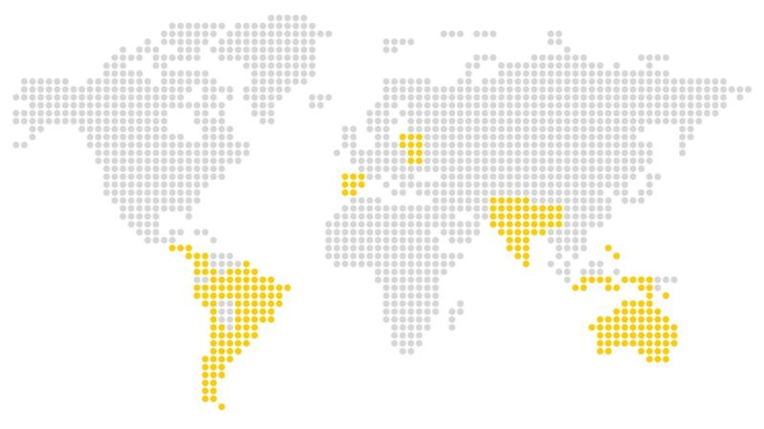
PROSEGUR CASH
Prosegur Cash - Presencia Internacional
Alemania
España
Portugal
Centroamérica*
Brasil
Filipinas
Colombia
India
Ecuador
Estamos presentes en
20 países con una presencia consolidada en todos los mercados donde operamos.
Perú
Chile
Paraguay
Indonesia
Uruguay
Argentina
Australia
*Costa Rica, El Salvador, Guatemala, Honduras y Nicaragua

Slide 8
PROSEGUR CASH
Prosegur Cash en cifras
€205M
EBITA en 2021
€1.519M
Ventas consolidadas en 2021
20 Países
Más de 575
Bases logísticas y centros operativos en todo el mundo
Más de 10.000
Blindados y vehículos ligeros
Más de 45.000
Empleados
Más de 100.000
Cajeros automáticos gestionados en todo el mundo
Más de 550.000M USD
Procesados cada año

Slide 9
Soluciones Cash

Slide 10
SOLUCIONES CASH
Logística de Valores y Gestión Efectivo
ATM / Banca
Crypto y Corban
Servicio integral de gestión del efectivo, así como de transporte de divisas, fondos y valores.
Gestión de cajeros autómaticos de red propia (Orus) o externa.
Crypto
Custodia de activos.
Corban
Puntos de atención financiera.
Cash Today
Transporte Internacional y Carga Valorada
GELT y ChangeGroup
Digitalización del efectivo a través de una gestión integral con la solución Cash Today.
Transporte de mercancías valiosas y vulnerables a nivel mundial ofreciendo soluciones de transporte de efectivo.
GELT
Cashback.
ChangeGroup
Compra-venta de divisas a nivel minorista.

Slide 11
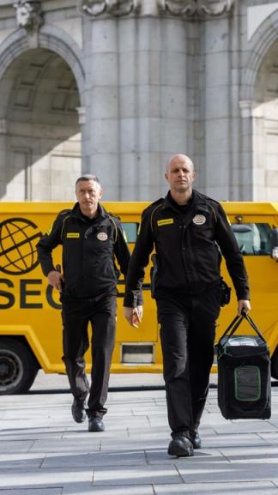
SOLUCIONES CASH
Logística de Valores y Gestión Efectivo
Logística de Valores
    Personal altamente cualificado para garantizar la máxima seguridad.
    Procedimientos que garantizan la trazabilidad y la seguridad del efectivo.
    Máxima seguridad en las recogidas y entregas de tu efectivo.
    Planificación de las recogidas y entregas personalizadas a la medida de las necesidades de tu negocio.
Gestión del Efectivo
    Conteo, cuadre y certificación.
    Detección de billetes falsos.
    Clasificación y enfajado.
    Preparación de cambio.

Slide 12
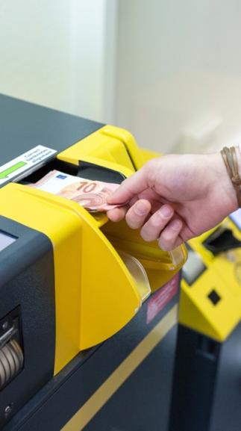
SOLUCIONES CASH
Cash Today
La solución Cash Today incluye el servicio de recogida del efectivo almacenado y entrega de cambio.
Back Office
    Automatización de la recaudación diaria de tu negocio.
    Recogida y transporte seguro del efectivo.
    Digitalización de las transacciones.
    Servicio de abono inmediato en cuenta bancaria (fecha valor)
Front Office
    Automatización del pago/cobro en el punto de venta.
    Recogida y transporte seguro del efectivo.
    Digitalización de las transacciones.
    Servicio de abono inmediato en cuenta bancaria (fecha valor)

Slide 13
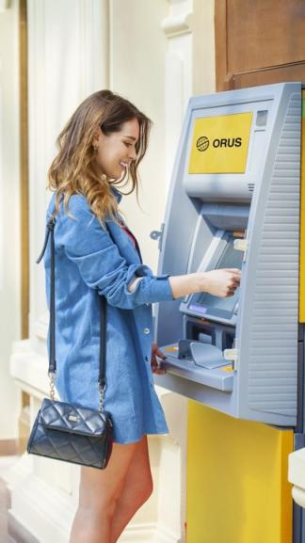
SOLUCIONES CASH
ATM / Banca
ATMs: Oficina y Desplazados
    Gestión Integral. Distintos niveles de externalización hasta mantenimiento 2º Nivel.
    Mantenimientos Diferenciadores : Nivel 1 fuera horario oficina.
    Monitorización.
Corner Cash Retail en Oficinas
    Diferentes soluciones de configuración para cubrir las necesidades de todos los potenciales clientes pudiendo realizar un A,B,C de la red oficinas.
    Capa de gestión integral que abarca desde la instalación hasta el servicio post venta de atención al usuario y al personal de la oficina (End2End).
Red propia de ATMs: Orus
    Proyecto Cash Rural.
    Externalización red ATMS.
BPO Efectivo
    Externalización procesos relacionados con el efectivo y canales.
    Conciliaciones, Gestión Incidencias, Planificación, etc.

Slide 14
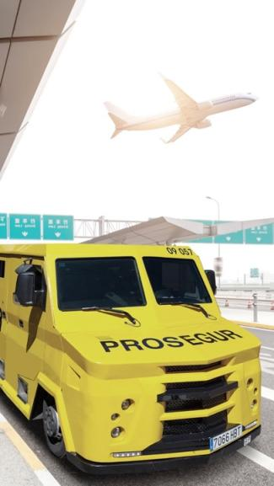
SOLUCIONES CASH
Transporte Internacional y Carga Valorada
Transporte Internacional
    Servicio combinado de transporte terrestre y aéreo, y gestiones documentales y aduaneras.
    Envíos internacionales de: efectivo, metales preciosos, y piedras preciosas, piezas de joyería y relojería, precintas fiscales (alcohol y tabaco), tarjetas de Crédito, Hologramas, etc.
Carga Valorada
    Recogida y entrega de mercancías valiosas y vulnerables a nivel mundial.
    Máxima seguridad desde el almacenamiento hasta el transporte.

Slide 15

SOLUCIONES CASH
Crypto y Corban
Crypto
    Custodia y la gestión de activos digitales con la máxima seguridad de almacenamiento y confianza en materia de cumplimiento normativo.
    Gestión de los activos a través de sistemas customizables.
Corban (Corresponsalías Bancarias)
    Dos modelos:
    Robusto. Prosegur Cash actúa como agente financiero completo o integral de la entidad financiera, incluso con un local propio realizando gestiones financieras consensuadas con dicha entidad.
    PAF (Punto de Atención Financiera). Realización de servicios financieros básicos a terceros a través de un comercio minorista. Prosegur Cash se encarga de gestionar y afiliar la red de dichos minoristas.

Slide 16


SOLUCIONES CASH
GELT y ChangeGroup
GELT
    Aplicación en la cual acumulas un saldo de efectivo a través de compras en supermercados, permite liquidar este saldo de efectivo a través de realizar un cashback en un cajero automático o en el propio supermercado.
CHANGEGROUP
    Nueva adquisición de Prosegur Cash donde se puede realizar una compra-venta de divisas a nivel minorista a través de sus sucursales situadas en su gran mayoría en aeropuertos y zonas céntricas.

Slide 17
Gracias.

